Slide 1
Typing Master
Работу выполнил
Шубин Максим

Slide 2
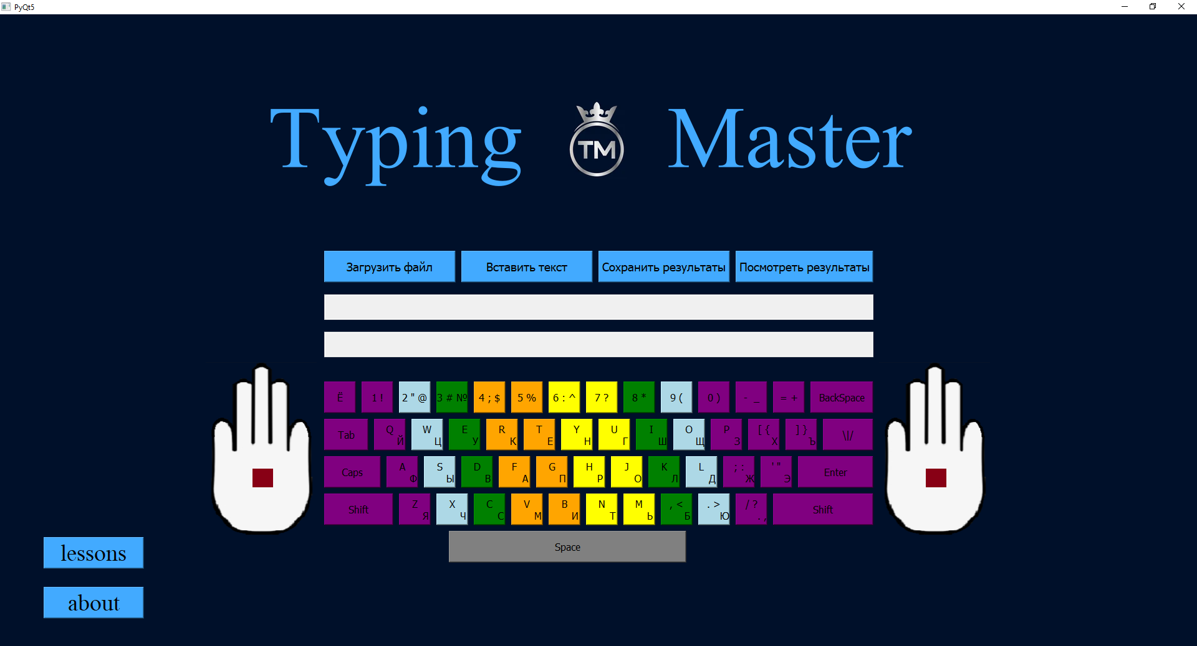
Typing Master – клавиатурный тренажер

Slide 3
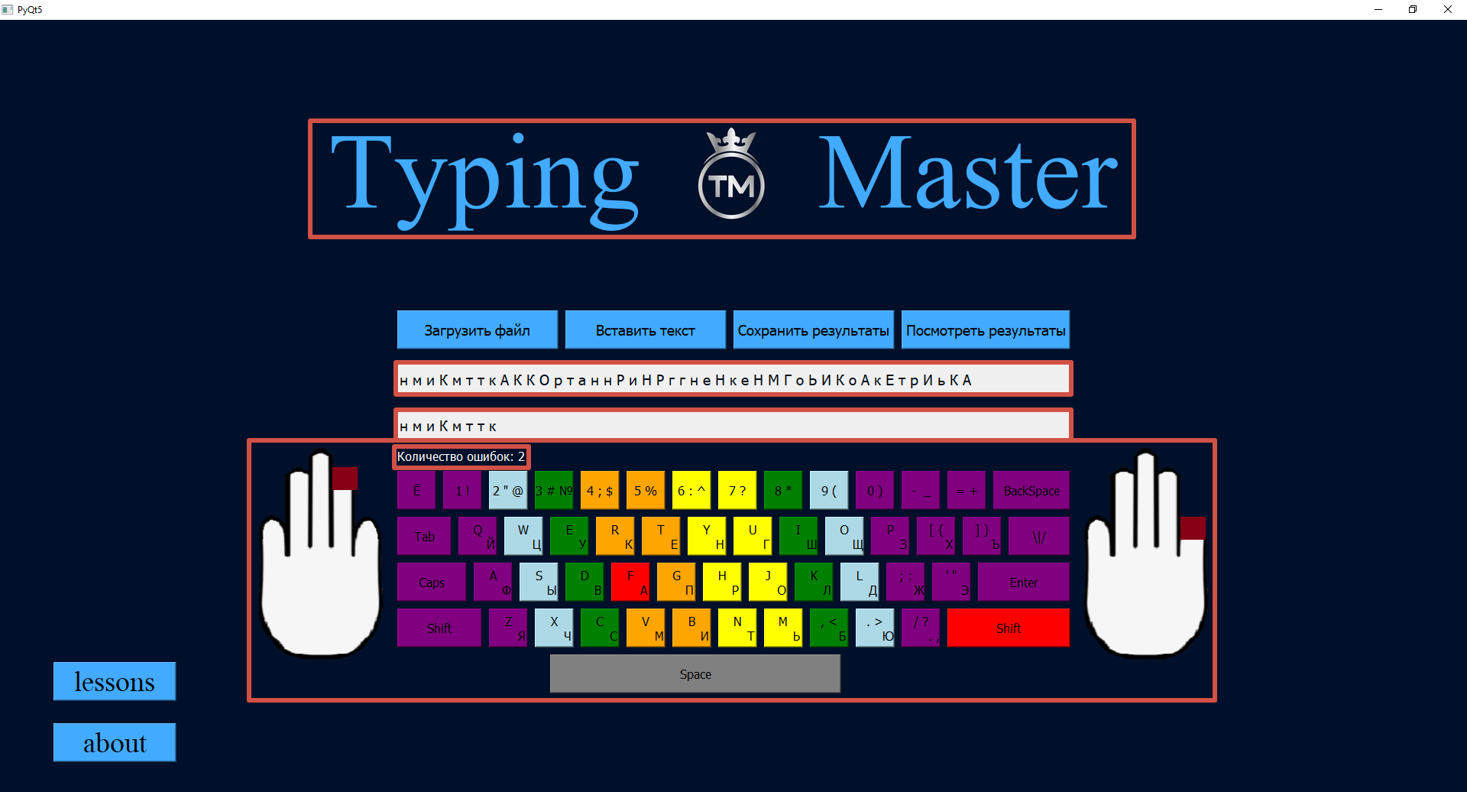
Интерфейс

Slide 4
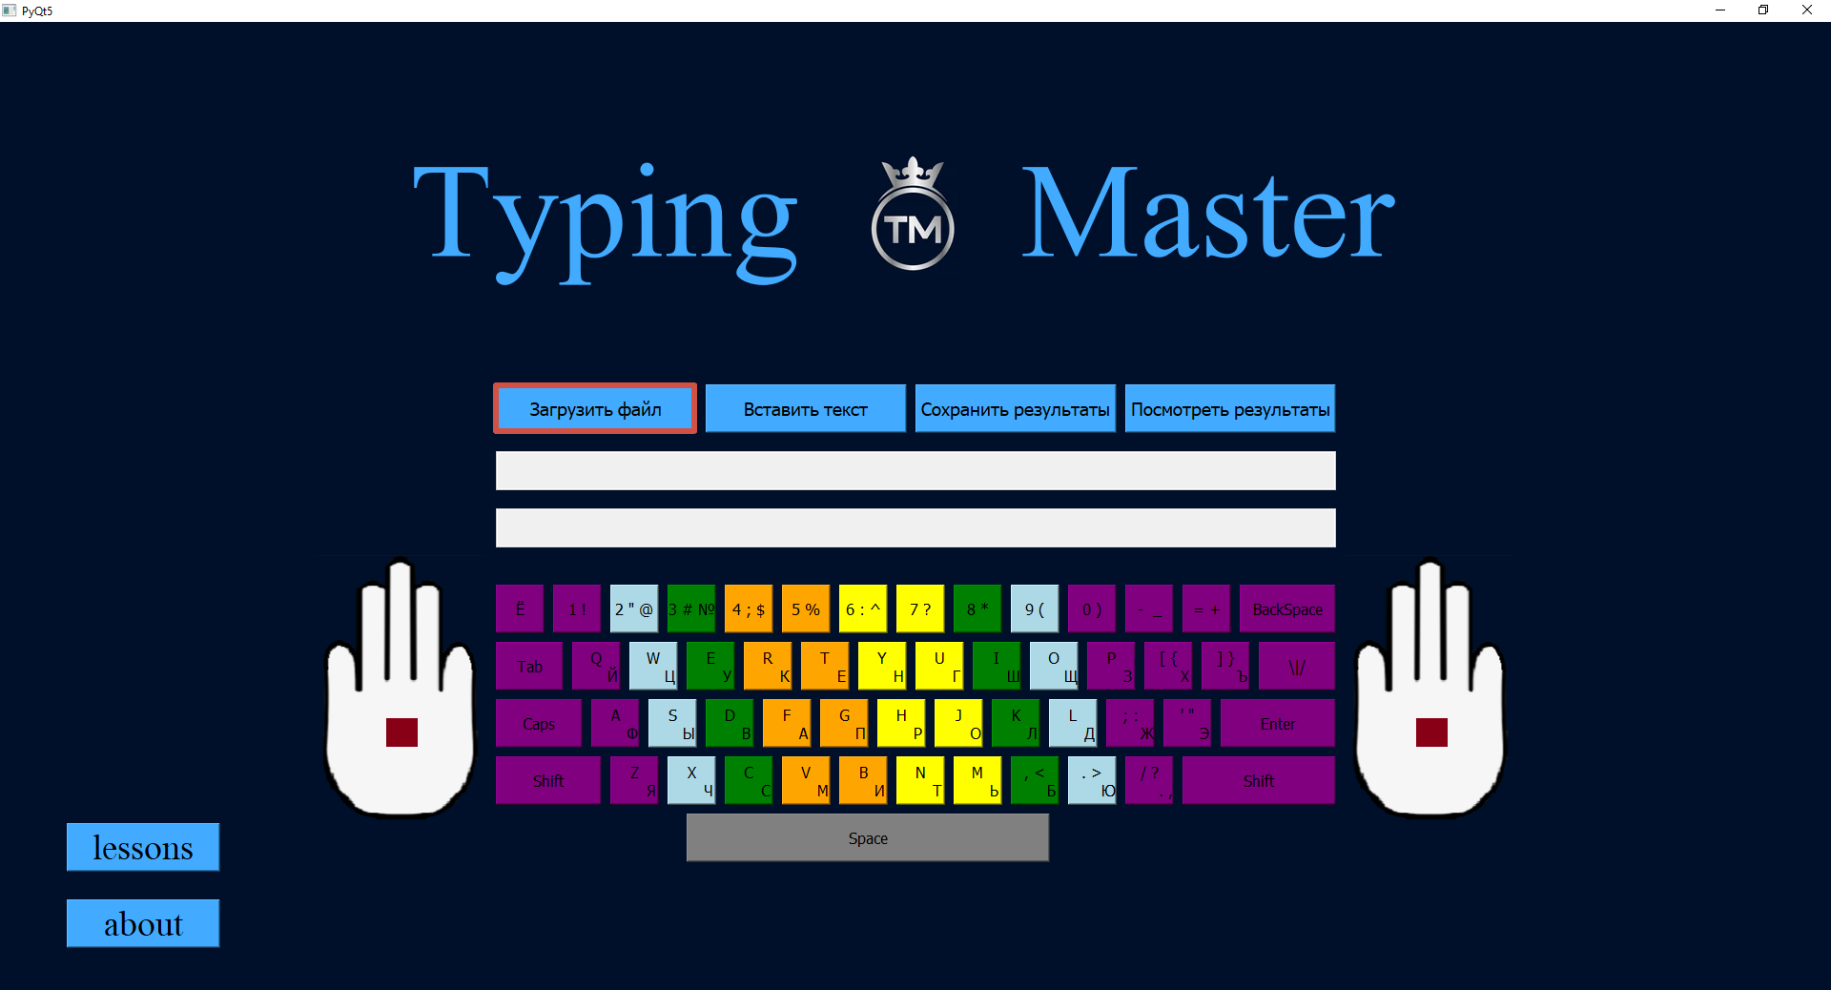
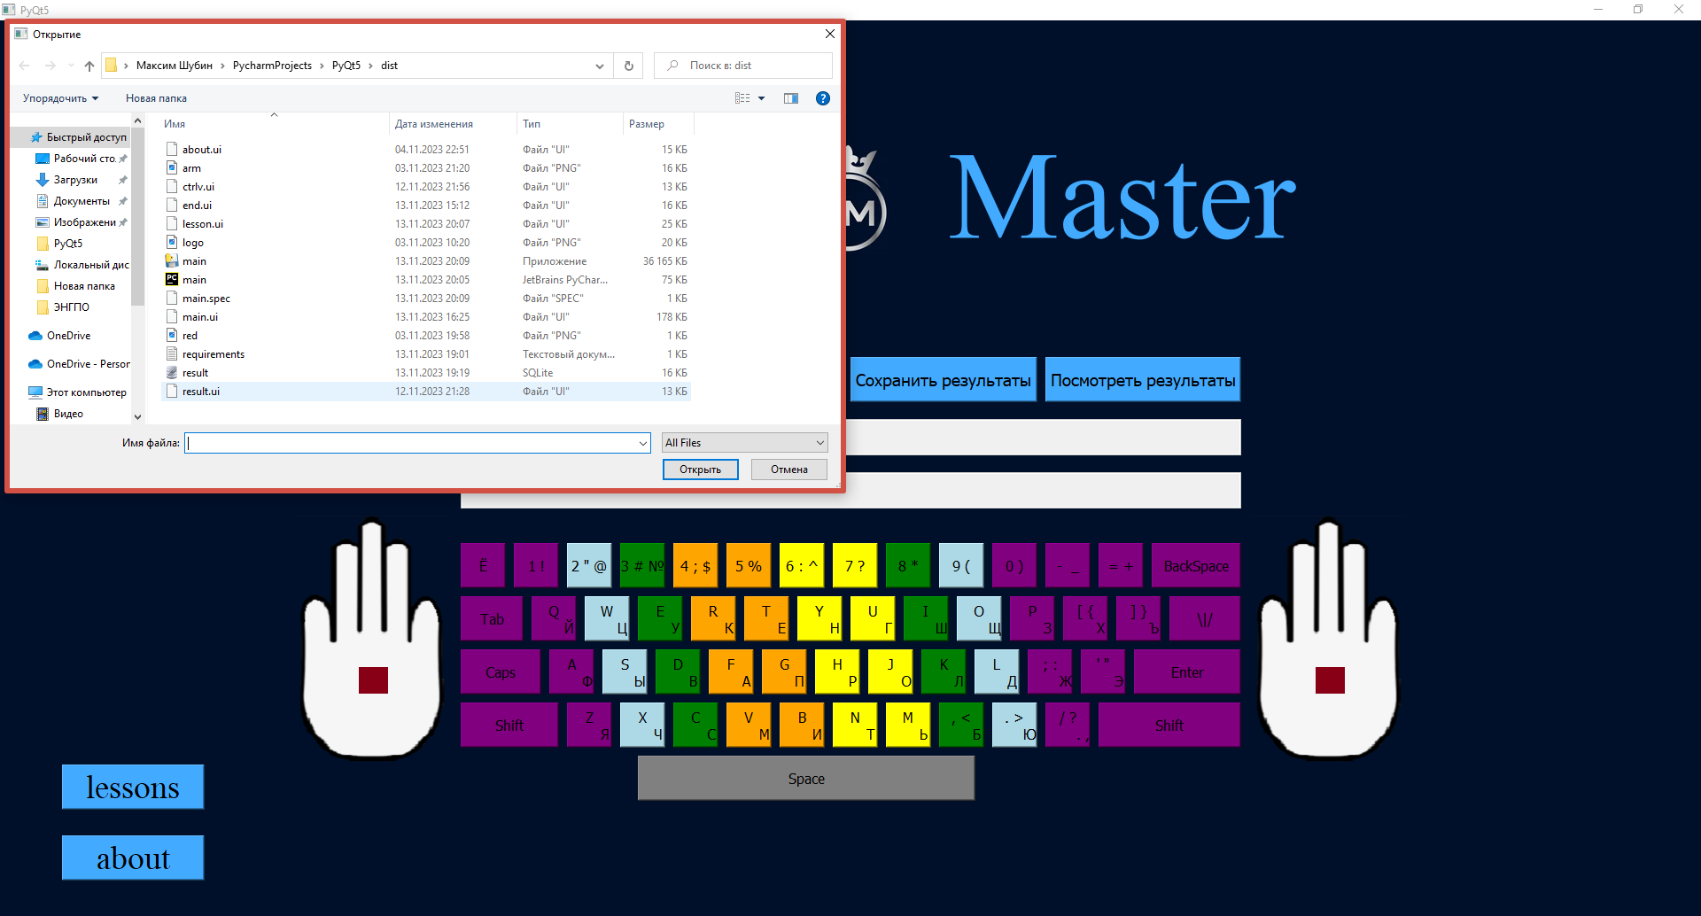
Кнопка «Загрузить файл»

Slide 5

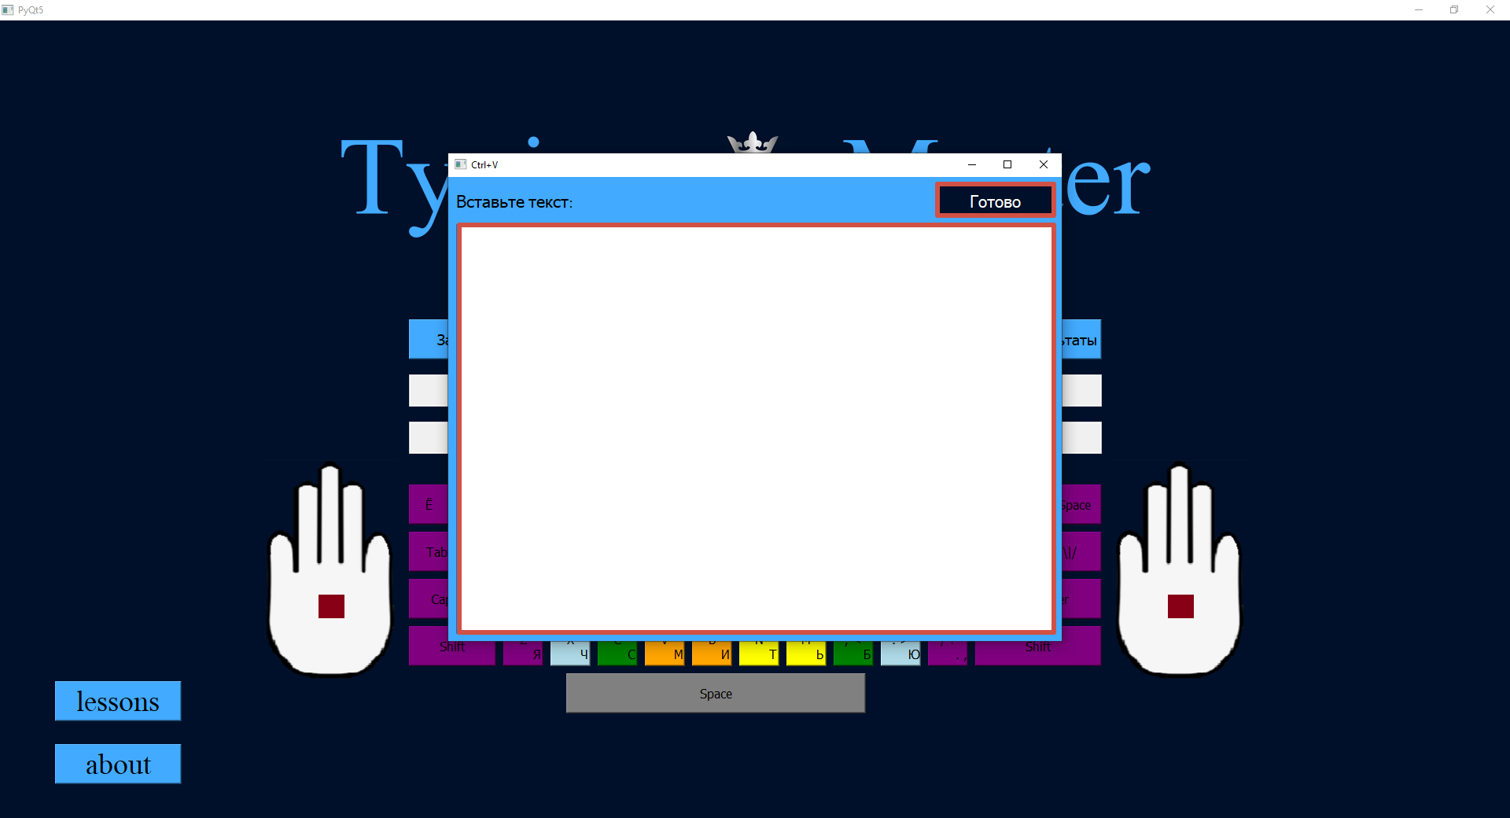
Кнопка «Вставить текст»

Slide 6
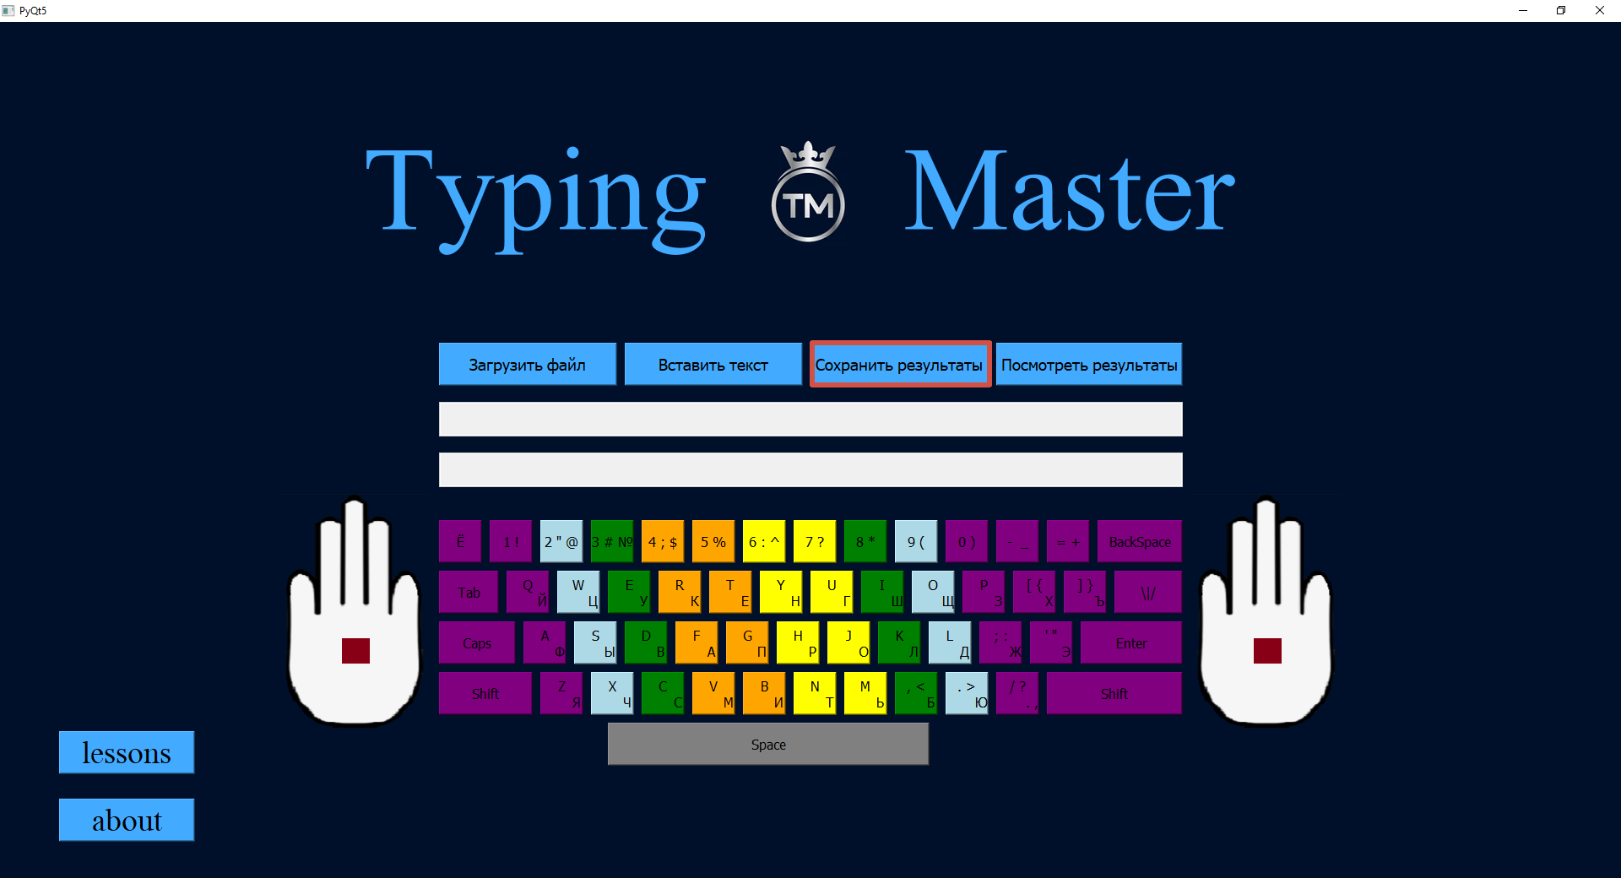
Кнопка «Сохранить результаты»

Slide 7
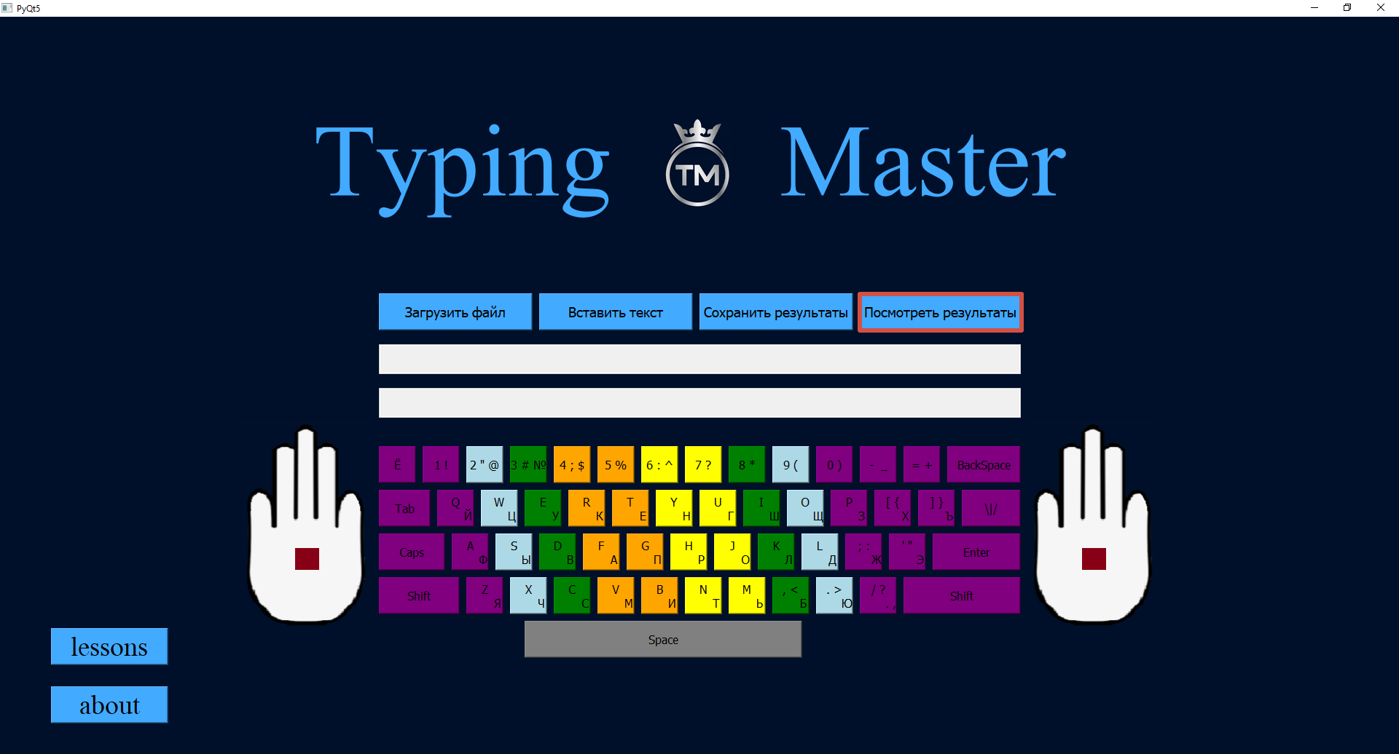
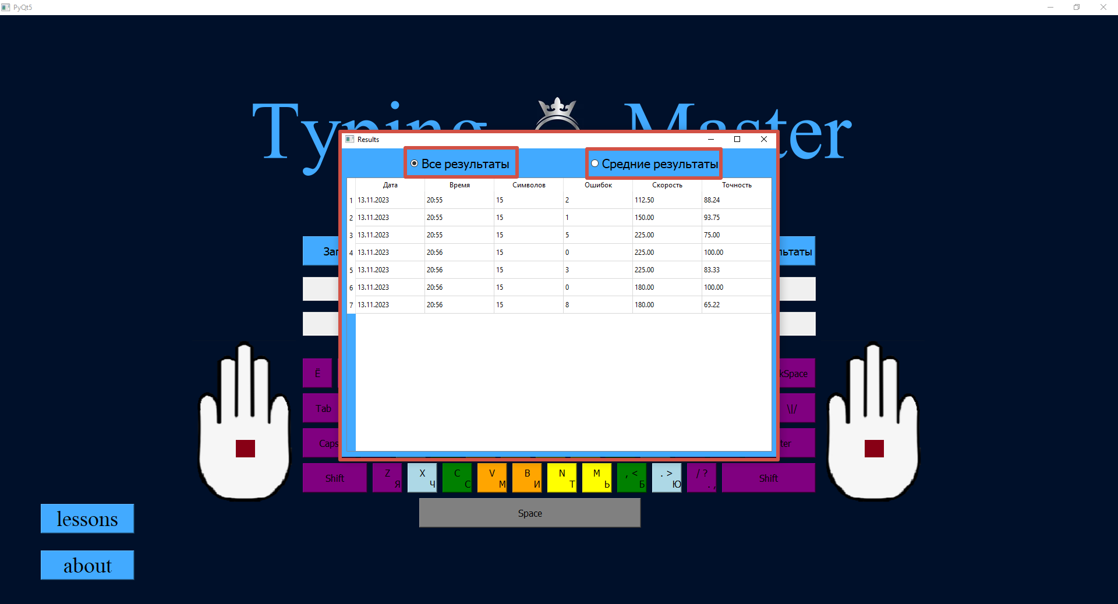
Кнопка «Показать результаты»

Slide 8
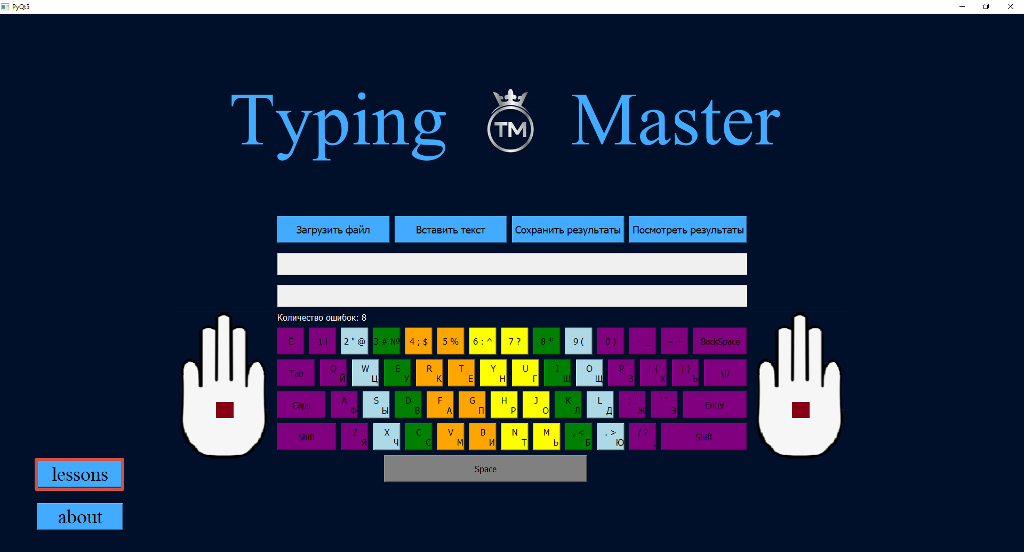
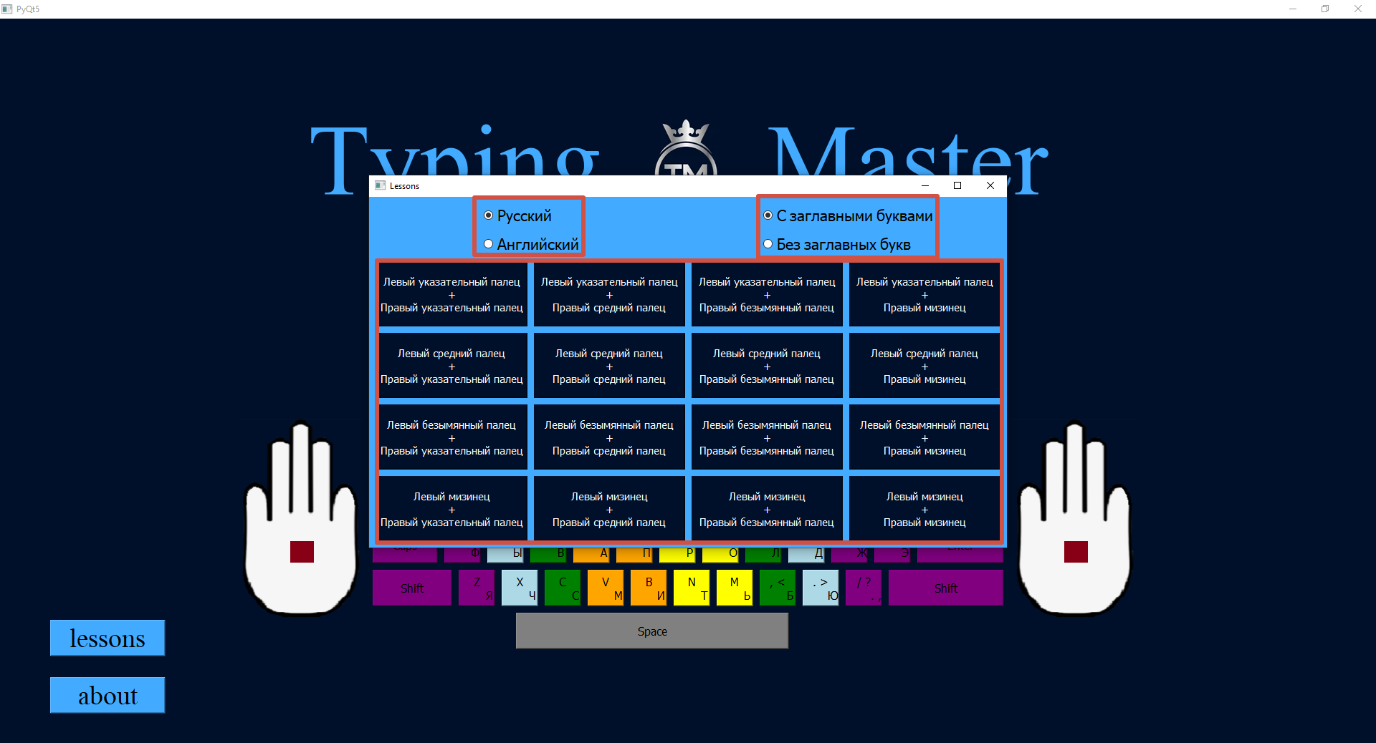
Кнопка «Lessons»

Slide 9

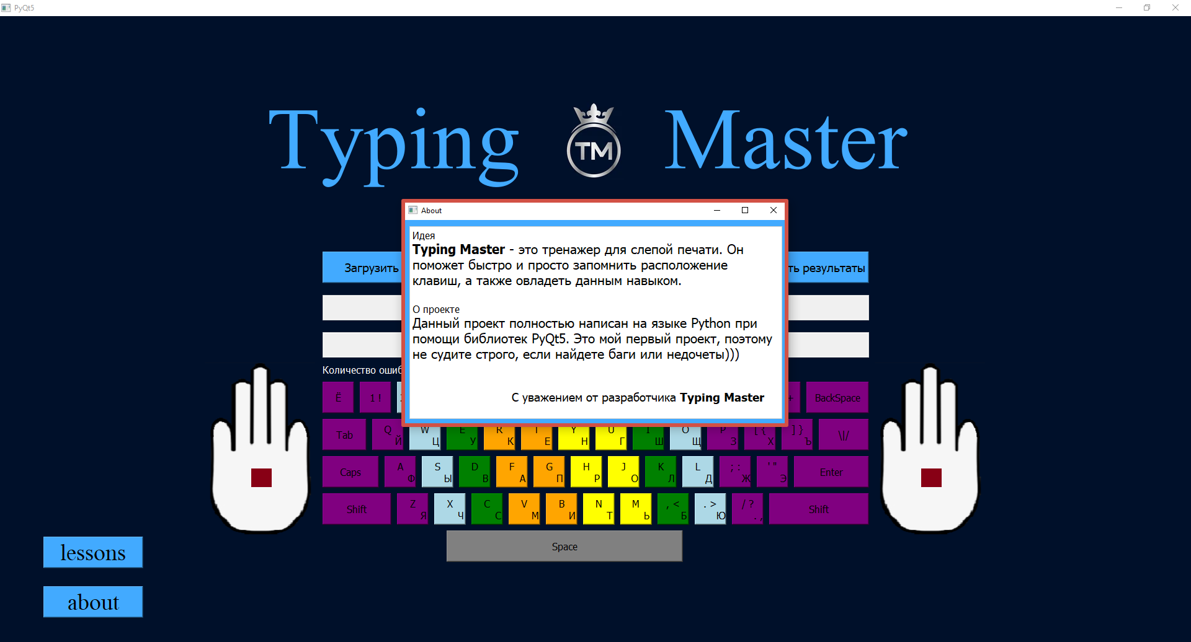
Кнопка «About»

Slide 10
Баги и недочеты
Система подсчета ошибок не идеальна;
Дизайн очень простой и некрасивый.

Slide 11
Спасибо за внимание!

